Slide 1




















Modelo Predictivo de Visibilidad y Seguridad Vial en la RN3
Aprendizaje Automatico
LARA, Giovanna Estefeania
11:11PM

Slide 2






Objetivo del proyecto
Este proyecto tiene como objetivo desarrollar un modelo de Aprendizaje Automático capaz de predecir condiciones de riesgo vial asociadas a la baja visibilidad en la Ruta Nacional N.º 3 de Tierra del Fuego. Utilizando datos meteorológicos históricos, se busca identificar situaciones que favorezcan la formación de niebla y otros fenómenos que dificultan la conducción, contribuyendo así a la generación de alertas tempranas para mejorar la seguridad vial.

Slide 3


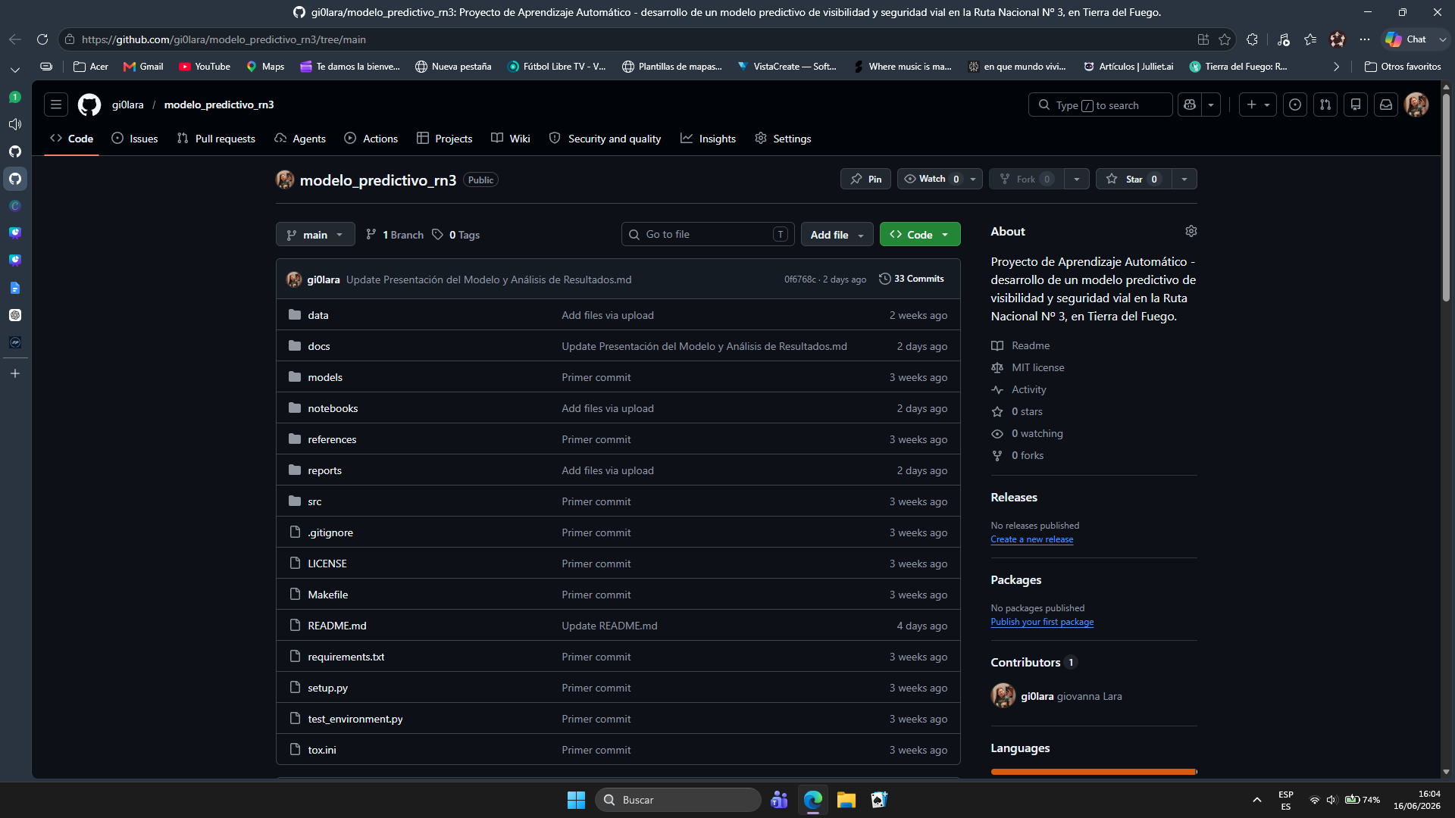

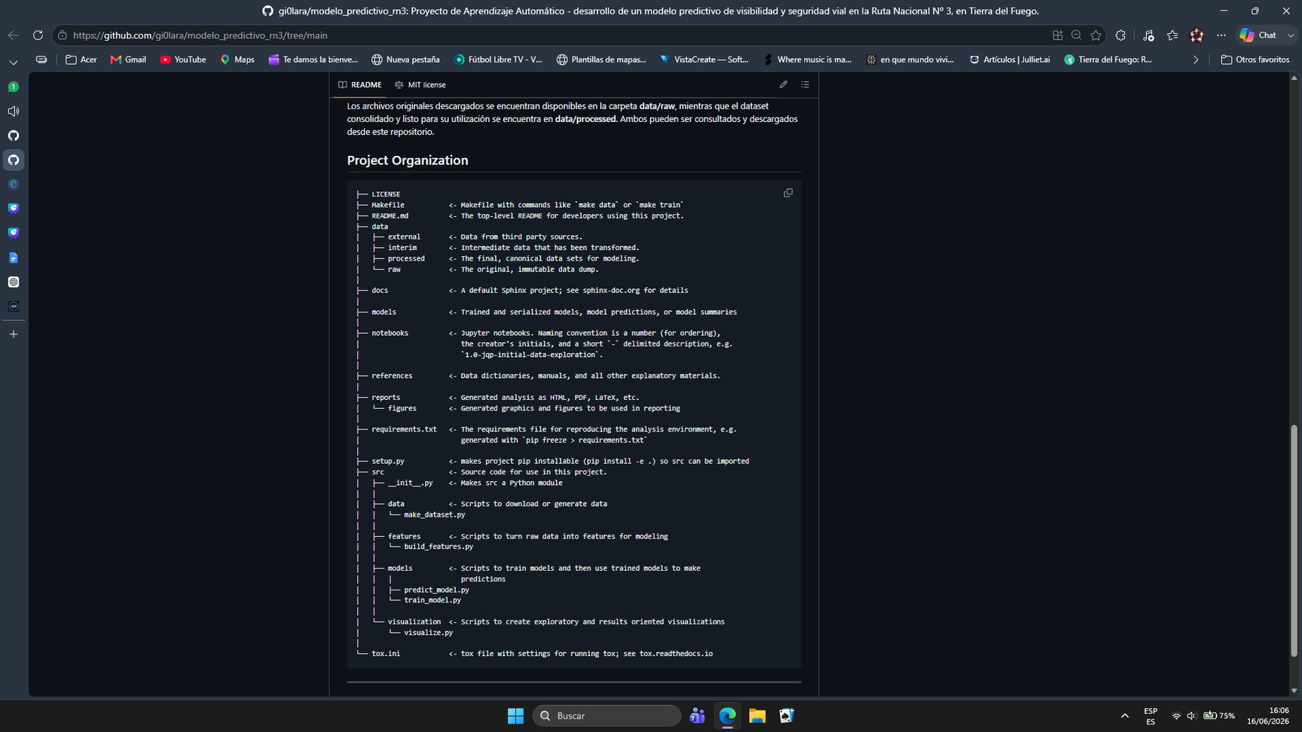
Github
ORGANIZACIÓN DEL PROYECTO
Cookiecutter
Control de versiones mediante Git y GitHub.
Estructura organizada con CookieCutter Data Science.
Separación de datos crudos, datos procesados, notebooks y resultados.
Back to Agenda Page

Slide 4


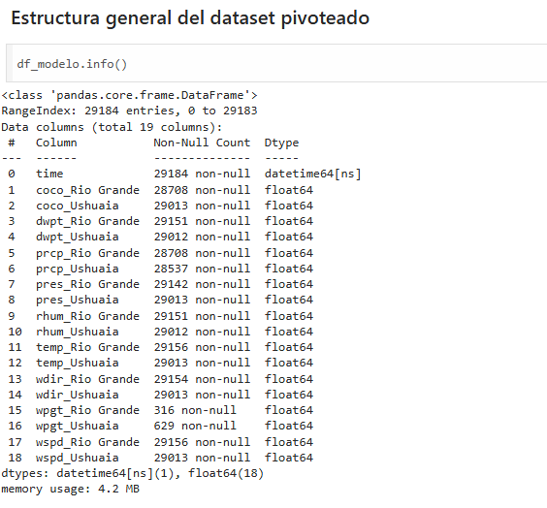



dataset
Dataset
dataset- rio grande Ushuaia
Origen de los datos
Plataforma Meteostat.
Estaciones meteorológicas de Río Grande y Ushuaia.
Registros comprendidos entre enero de 2023 y abril de 2026.
29.184 observaciones.
19 variables meteorológicas
Información climática representativa de Tierra del Fuego.

Slide 5
Procesamiento
Variables utilizadas
Preprocesamiento
• Integración de archivos semanales.
• Consolidación de datos de ambas ciudades.
• Tratamiento de valores faltantes mediante mediana.
• Construcción de la variable objetivo.
• Temperatura.
• Punto de rocío.
• Humedad relativa.
• Precipitaciones.
• Presión atmosférica.
• Velocidad y ráfagas de viento.
• Condición meteorológica (COCO).
Back to Agenda Page

Slide 6


• Buena visibilidad.
• Circulación segura.
• Condiciones meteorológicas normales.
Clase 1
Riesgo Bajo
VARIABLE
OBJETIVO
• Lluvias.
• Nevadas leves.
• Reducción parcial de la visibilidad.
Clase 2
Riesgo Moderado
• Niebla.
• Niebla helada.
• Nevadas intensas.
• Tormentas y fenómenos severos.
Clase 3
Riesgo Crítico

Slide 7
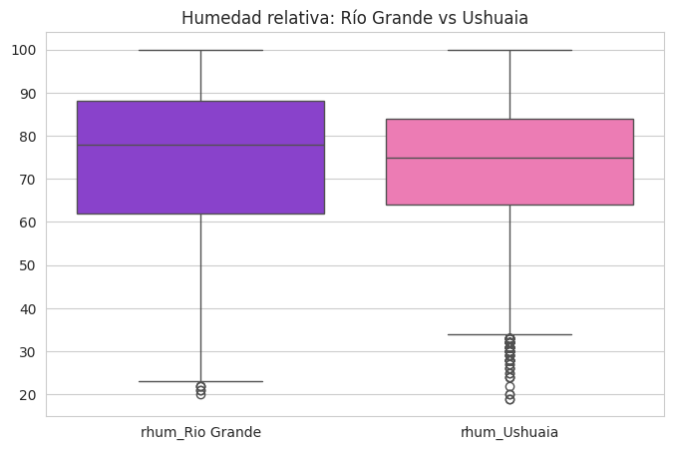
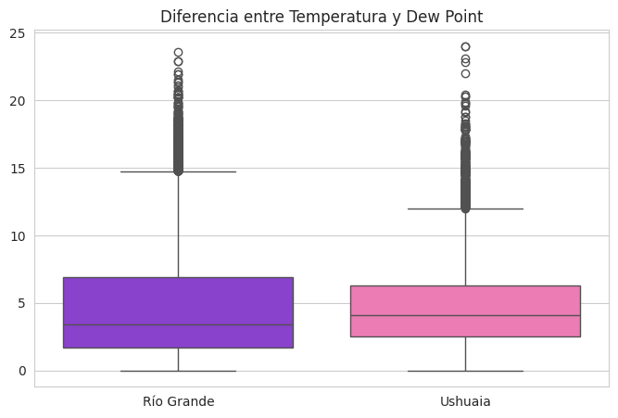
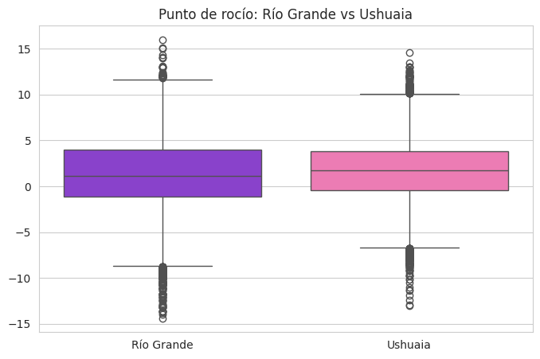

Analisis exploratorio
Back to Agenda Page

Slide 8
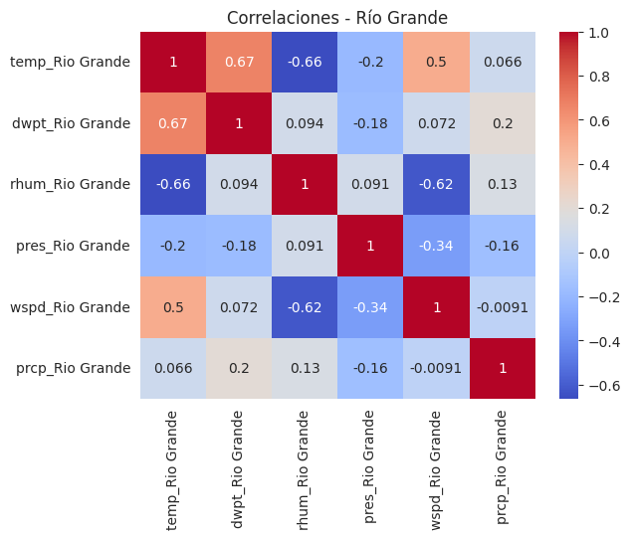
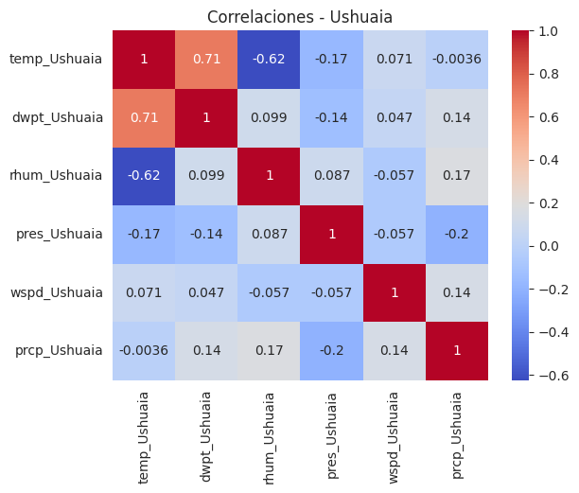
Analisis exploratorio
Back to Agenda Page

Slide 9
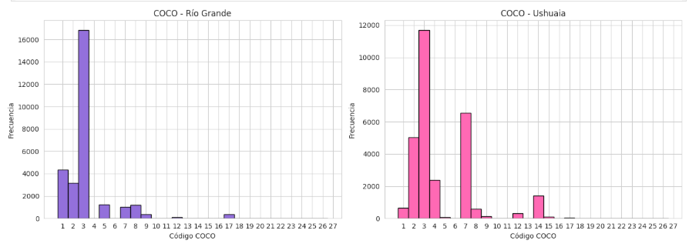
Analisis exploratorio
Back to Agenda Page

Slide 10
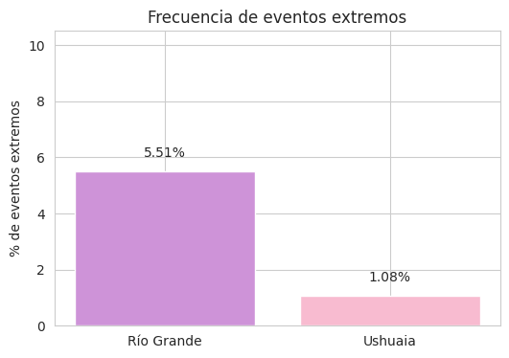
Analisis exploratorio
Back to Agenda Page

Slide 11
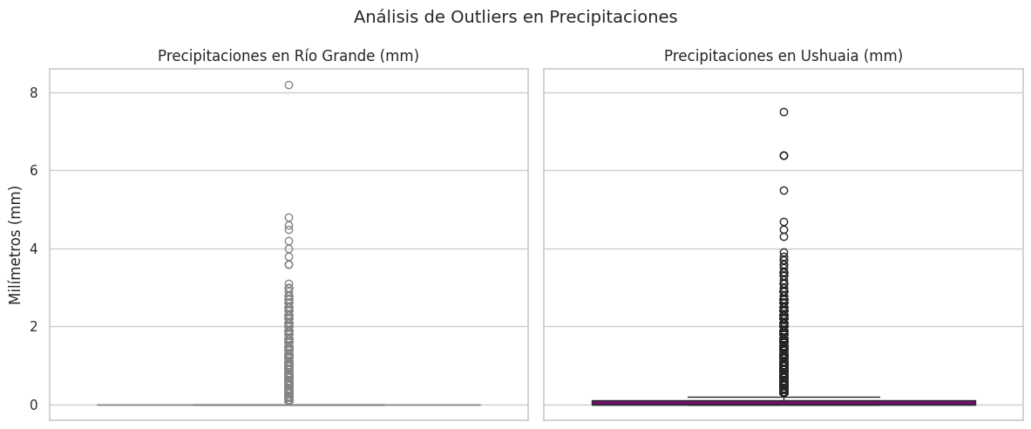
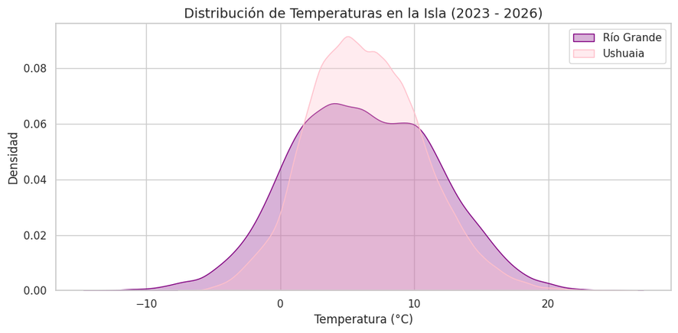
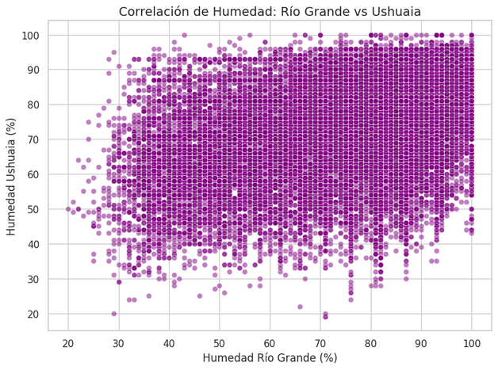
Analisis exploratorio
Back to Agenda Page

Slide 12
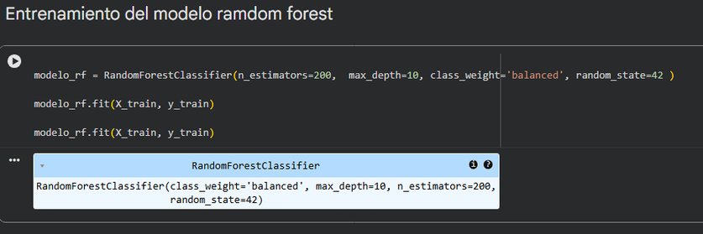
Random Forest
Configuración
• 200 árboles de decisión.
• Profundidad máxima: 10.
• class_weight = balanced.
• random_state = 42.
Motivos de selección
• Buen desempeño en clasificación.
• Manejo de relaciones no lineales.
• Robustez frente a valores atípicos.
• Menor riesgo de sobreajuste.
Configuración
Back to Agenda Page

Slide 13
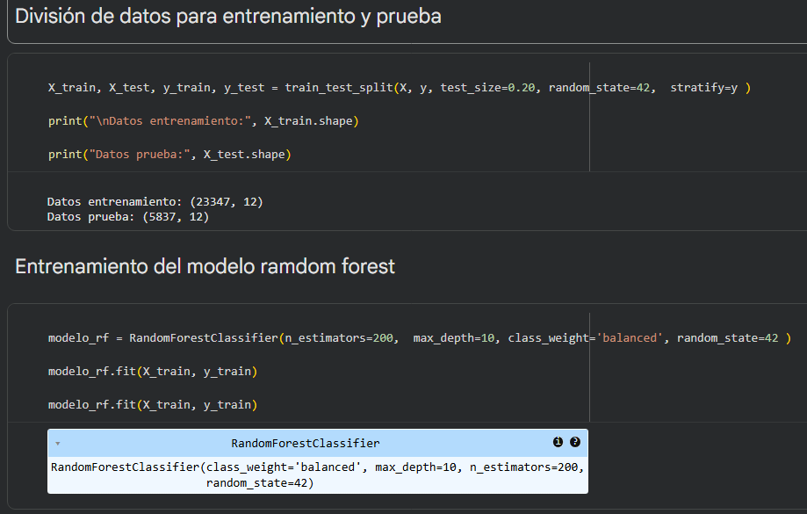
Random Forest
Entrenamiento
División de datos
• 80 % entrenamiento.
• 20 % prueba.
• Muestreo estratificado.
Back to Agenda Page

Slide 14

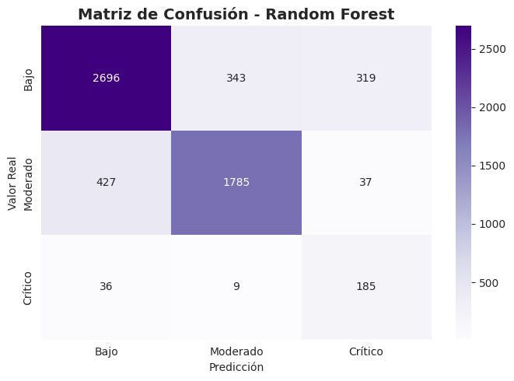
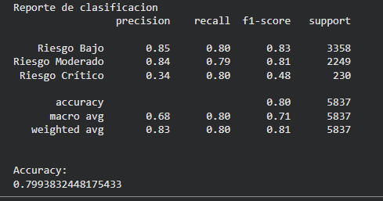
Evaluación del Modelo
Back to Agenda Page

Slide 15
Evaluación del Modelo
Back to Agenda Page

Slide 16
Conclusiones
• Se desarrolló un modelo capaz de clasificar condiciones de riesgo vial.
• Random Forest alcanzó una precisión cercana al 80 %.
• El modelo detectó correctamente la mayoría de los escenarios críticos.
• Los resultados demuestran el potencial del Aprendizaje Automático aplicado a la seguridad vial.
• Las variables meteorológicas permiten anticipar situaciones de baja visibilidad.

Slide 17
Propuesta
Objetivo futuro
• Incorporar datos meteorológicos de Tolhuin.
• Ampliar la cobertura geográfica de la RN3.
• Incorporar datos de visibilidad observada.
• Agregar información sobre estado de la calzada.
• Incorporar tránsito vehicular.
• Integrar información satelital.
Evolucionar hacia un sistema integral de predicción de seguridad vial.

Slide 18




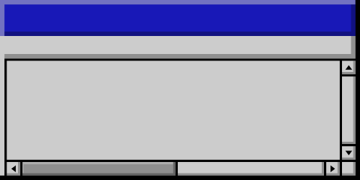
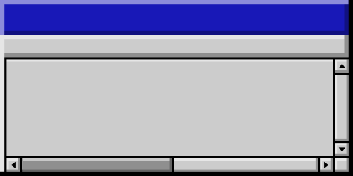








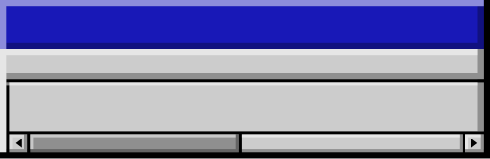
Gracias!

